Slide 1
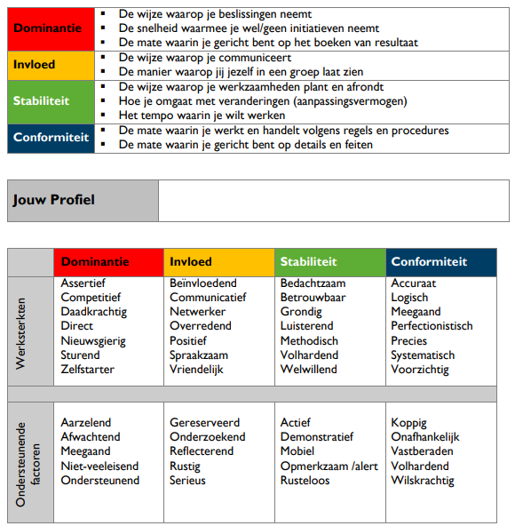
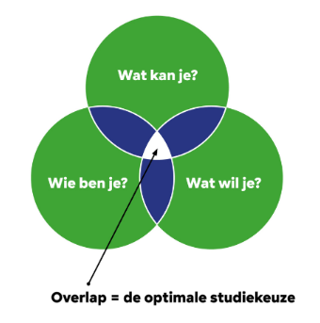
DISC profiel:
“wie ben ik”
Studiekeuzetraject van 4 uur
Persoonlijk, 1 op 1
Gestructureerde werkwijze:
Vergroten zelfinzicht
Samenstellen studie top 5
Opstellen studiekeuze-actieplan
Database met alle mbo, hbo en wo studies van NL
96% is
van plan gekozen studie af te maken

